Slide 1

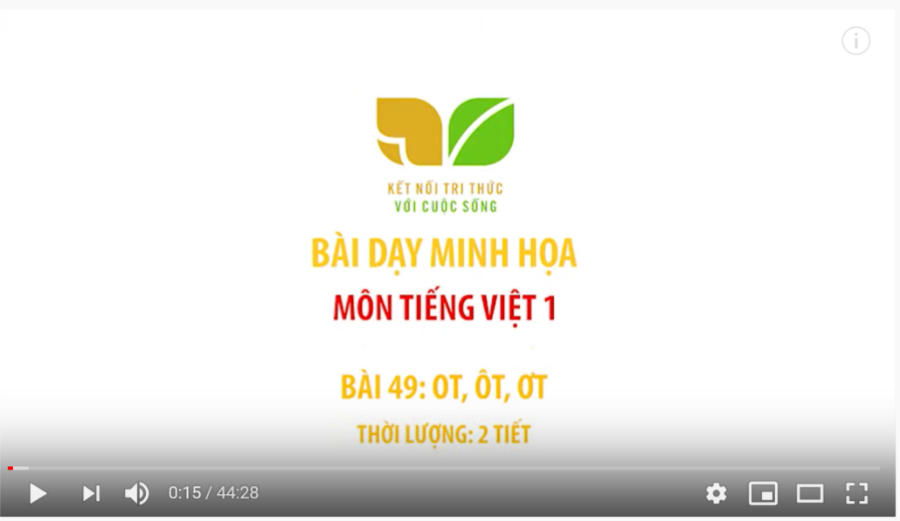

TIẾT 8

Slide 2



LUYỆN TẬP VÀ BIỂU DIỄN
CON CHIM CHÍCH CHÒE

Slide 3

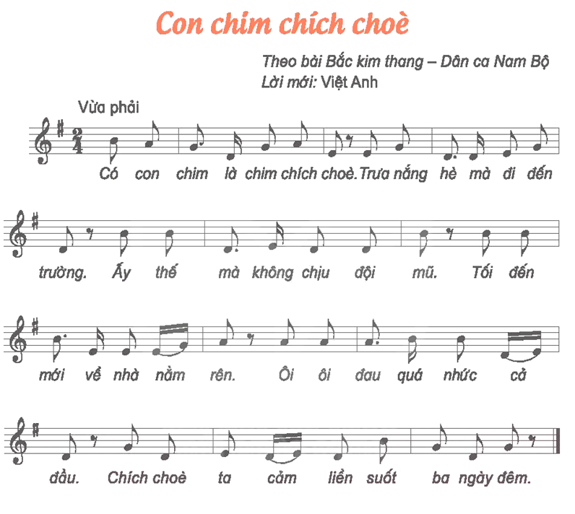

Slide 4

CON CHIM CHÍCH CHÒE
Theo bài Bắc kim thang Dân ca Nam Bộ
Lời mới: Việt Anh
HÁT THEO NHẠC ĐỆM
KẾT HỢP GÕ ĐỆM THEO PHÁCH

Slide 5
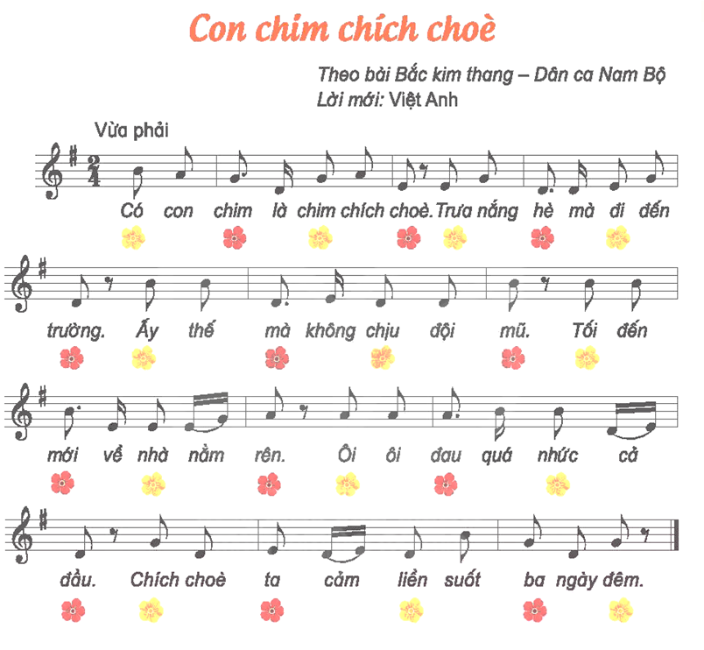

Slide 6
CON CHIM CHÍCH CHÒE
Theo bài Bắc kim thang Dân ca Nam Bộ
Lời mới: Việt Anh
HÁT KẾT HỢP
VẬN ĐỘNG CƠ THỂ

Slide 7
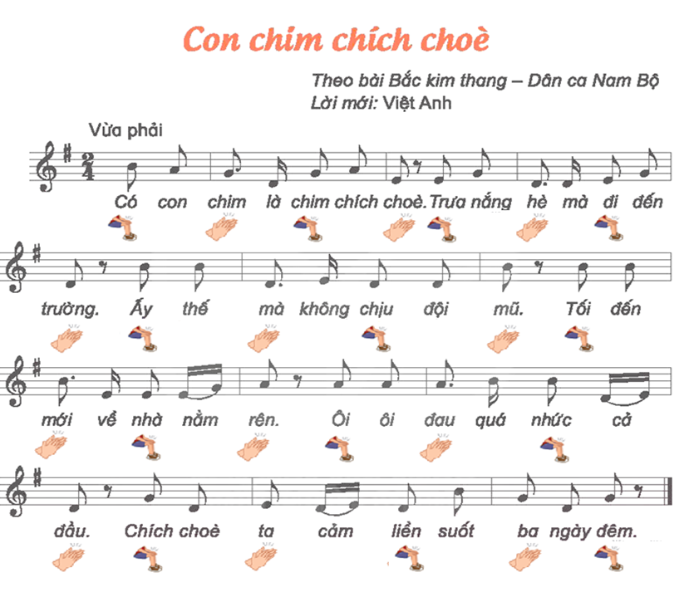

Slide 8
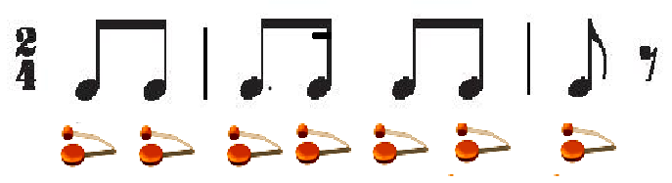
* Sử dụng song loan gõ theo hình tiết tấu.

Slide 9
CON CHIM CHÍCH CHÒE
Theo bài Bắc kim thang Dân ca Nam Bộ
Lời mới: Việt Anh
HÁT KẾT HỢP GÕ ĐỆM
THEO HÌNH TIẾT TẤU

Slide 10

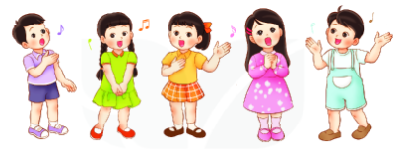
HÁT KẾT HỢP VẬN ĐỘNG MINH HỌA

Slide 11
Tiết 8
LUYỆN TẬP VÀ BIỂU DIỄN:
CON CHIM CHÍCH CHÒE

